Slide 1
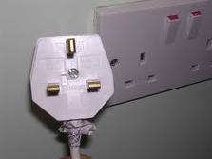
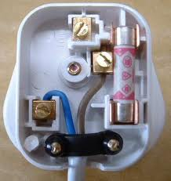
Leictreachas sa teach & Leictreonaic

Slide 2
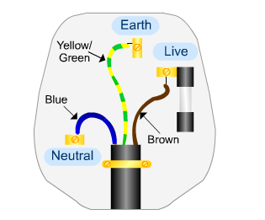
Príomhlíonra (mains supply)
Sruth Ailtéarnach (SA/AC)
Voltas = 230V
Trí shreang
Beo(live) @ 230V Dáinséireach
Neodrach(neutral) @ 0V
Talamh (earth) @Ceangailte go plata miotail (le fúis) atá sa talamh

Slide 3
Fiús nó Scoradáin ciorcaid (Circuit breaker)
= Fearas a mhúchann an sruth i gciorcaid má éiríonn sé ró-mhór.
* FIÚS ar an líne Beo ionas nach mbeidh teagmháil le 230V.
* Oibríonn scoradáin ciorcaid sa bhealach chéanna ach amháin gur féidir iad a ath úsáid.
Sreang Beo

Slide 4
Plocóidí
Feidhm: Ceangail idir an treallamh leictrónach & an bpríomhlíonra.
3 theirmineal ann: Beo, Neodrach & Talmhú.

Slide 5
An Plocóid
/TALMHÚ-
buí/Glas
/BEO- donn
& le FÚIS
NEODRACH-
gorm

Slide 6
Costas leictreachais
Fuinneamh: Cumas obair a dhéanamh. Aonad: Giúil
Cumacht (Power) : An méid fuinnimh a n-athraítear ó fhoirm amháin go foirm eile i soicind.
Aonad: Vata (W)
Cileavatuair = cileavat X uair Aonad: kWU
Foirmle= obair(J) ÷ am(S)

Slide 7
Ceisteanna:
Deantar 15 J obair le linn 4 nóim. Cé méid cumhacht a raibh ann?
Deanann Séan 190 J i 7.5 nóimead. Cé méid cumhacht a táirgaíonn sé?
Usaideann a teilifís 25kW le linn 4 uair a chloig. Faigh líon cileavatuair?
Freagra: 15 ÷ 240= 0.0625 W
Foirmle cumhacht= obair ÷ Am

Slide 8
Leictreonaic-electronics
Déóid: Gléas sa ciorcad a ligeann sruth tríd i dtreo amháin
(bíonn taobh +
agus – ag gach
déóid)
CATHÓID= an taobh diúltach (-)
ANÓID= an taobh dearfach (+)
Siombal Déóid

Slide 9
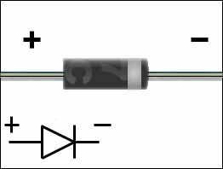
Déóid- leictrónaigh sa bhaile.
ÚSÁIDEANNA:
1. Sruth Ailtéarnach(SA) ón Electric Ireland a athrú go Sruth Díreach (SD) i dteilifís, ríomhaire +srl
2. Gléas a chosaint ó sruth sreabadh(flow) sa treo mícheart.

Slide 10
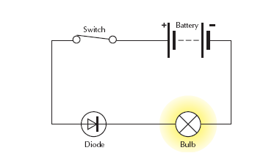
+
Anóid (+) leis an taobh deimhneach (+) = sreabhann sruth. (Seo Túl Laofacht-
(Forward Biased)
Catóid deimhneach & anóid diúltach= ní shreabhann an sruth. (Cúl Laofacht)
+
+
-

Slide 11
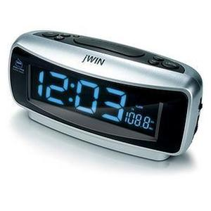
Déóid Astaithe Solais (LED)
Déóid speisialta a chuireann amach Solas.
Ní úsáideann said ach sruth beag.(friotóir árd ag teastáil ionas nach bristear iad leis an sruth 230v)
Úsáideanna:
1- Taispeántas ar fearas leictreonach m.s. clog leictreach
2- léiriú an bhfuil gléas ar siúl nó múchtha

Slide 12
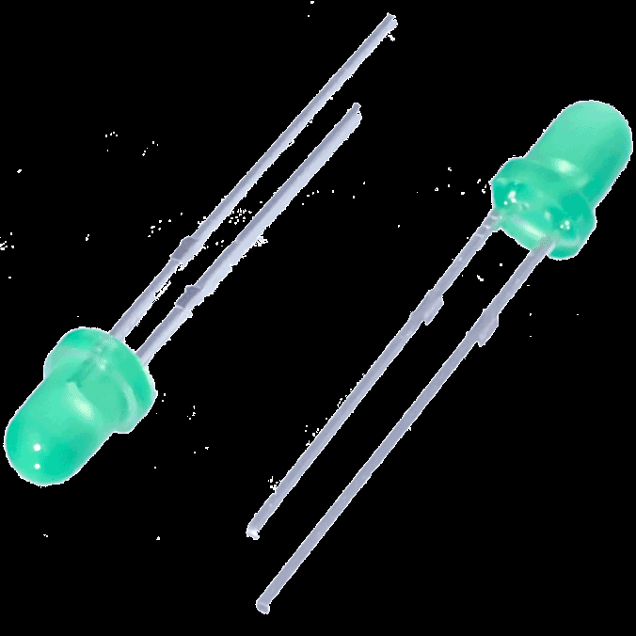
DAS a úsáid chun treo srutha léiriú:
Lasann an DAS dearg nuair atá tá A deimhneamh (+) & B diúltach (-)
Lasann an DAS glas nuair atá A diúltach (-) & B deimhneach (+)

Slide 13
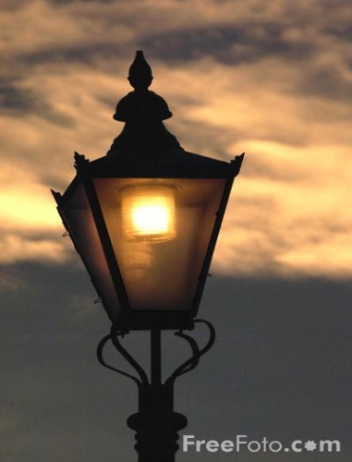
Friotóir Solas Spléach ( FSS = Light Dependent Resistor LDR)
Friotóir speisialta. Nuair a shoilsítear solas ar laghdaítear an fhriotaíocht & ligtear sruth níos mó tríd.
Úsáideanna:
Soilsí sráide
Solasmhéadar i gceamara
Alairm buirgléar

Slide 14
